Slide 1


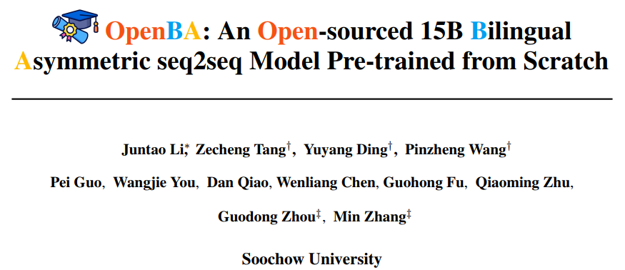
HARBIN INSTITUTE OF TECHNOLOGY
HIT
OpenBA：从头开始预训练的15B中英非对称序列到序列Encoder-Decoder结构开源双语模型
姓名：刘天瑞 学号：7203610121 学院：未来技术学院 专业：人工智能（视听觉信息处理） 班级：20W0362班

Slide 2
HARBIN INSTITUTE OF TECHNOLOGY
目录
01 . 论文概述与主要亮点；
04 . 实验结果与用法。
02 . 数据构成与收集；
03 . 模型结构与训练过程；

Slide 3

HARBIN INSTITUTE OF TECHNOLOGY
PART 01 论文概述与主要亮点

Slide 4
1.1 论文概述
HARBIN INSTITUTE OF TECHNOLOGY
语言大模型（LLMs）的发展离不开开源社区的贡献。
在中文开源领域，虽有GLM，Baichuan，Moss，BatGPT之类的优秀工作，但仍存在以下空白：
主流开源大语言模型主要基于decoder-only架构或其变种，encoder-decoder架构仍待研究。
许多中文开源指令数据集是由ChatGPT生成或从英文翻译而来，存在版权和质量问题。
为填补这些空白，该工作：
采用了非对称的encoder-decoder架构（浅编码器，深解码器），融入UL2多任务训练、长度适应训练和双语Flan训练三个阶段。
构建了包括五千万条指令的中文Flan数据集，涵盖了44个任务，同时完全开放收集和构建方法。

Slide 5
1.2 该模型的主要亮点
HARBIN INSTITUTE OF TECHNOLOGY
亮点一：此模型为中文开源社区贡献了一个十分具有代表性的编码器-解码器大型语言模型，其训练过程（包括数据收集与清洗、模型构建与训练）已完全开源；
亮点二：数据方面，OpenBA所使用的数据均公开可获取，模型的能力产生更加透明；
亮点三：针对中文instruction能力，基于开源的标注数据构建了大规模中文Flan数据集，并完全开放了其构建方法；
亮点四：仅凭380B tokens的训练量，在多种中英下游任务上超越了许多同参数量、更大数据训练的模型。
目前开源了两个版本较突出的模型，另一个模型即将开源：
OpenBA-LM：主干语言模型在 340B 的英语、汉语和代码标记上进行了预训练；
OpenBA-Flan：对基础模型进行监督式微调，额外使用40B tokens和收集到的BiFlan数据集；
OpenBA-Chat：即将推出~

Slide 6

HARBIN INSTITUTE OF TECHNOLOGY
PART 02
数据构成与收集

Slide 7
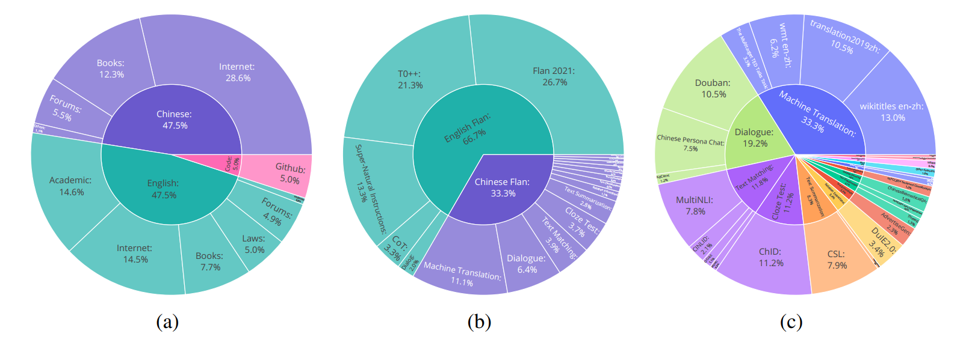
2.1 预训练数据构成与双语Flan数据收集
HARBIN INSTITUTE OF TECHNOLOGY

Slide 8

HARBIN INSTITUTE OF TECHNOLOGY
PART 03 模型结构与训练过程

Slide 9
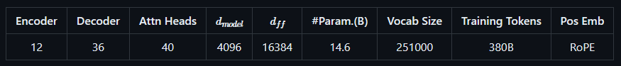
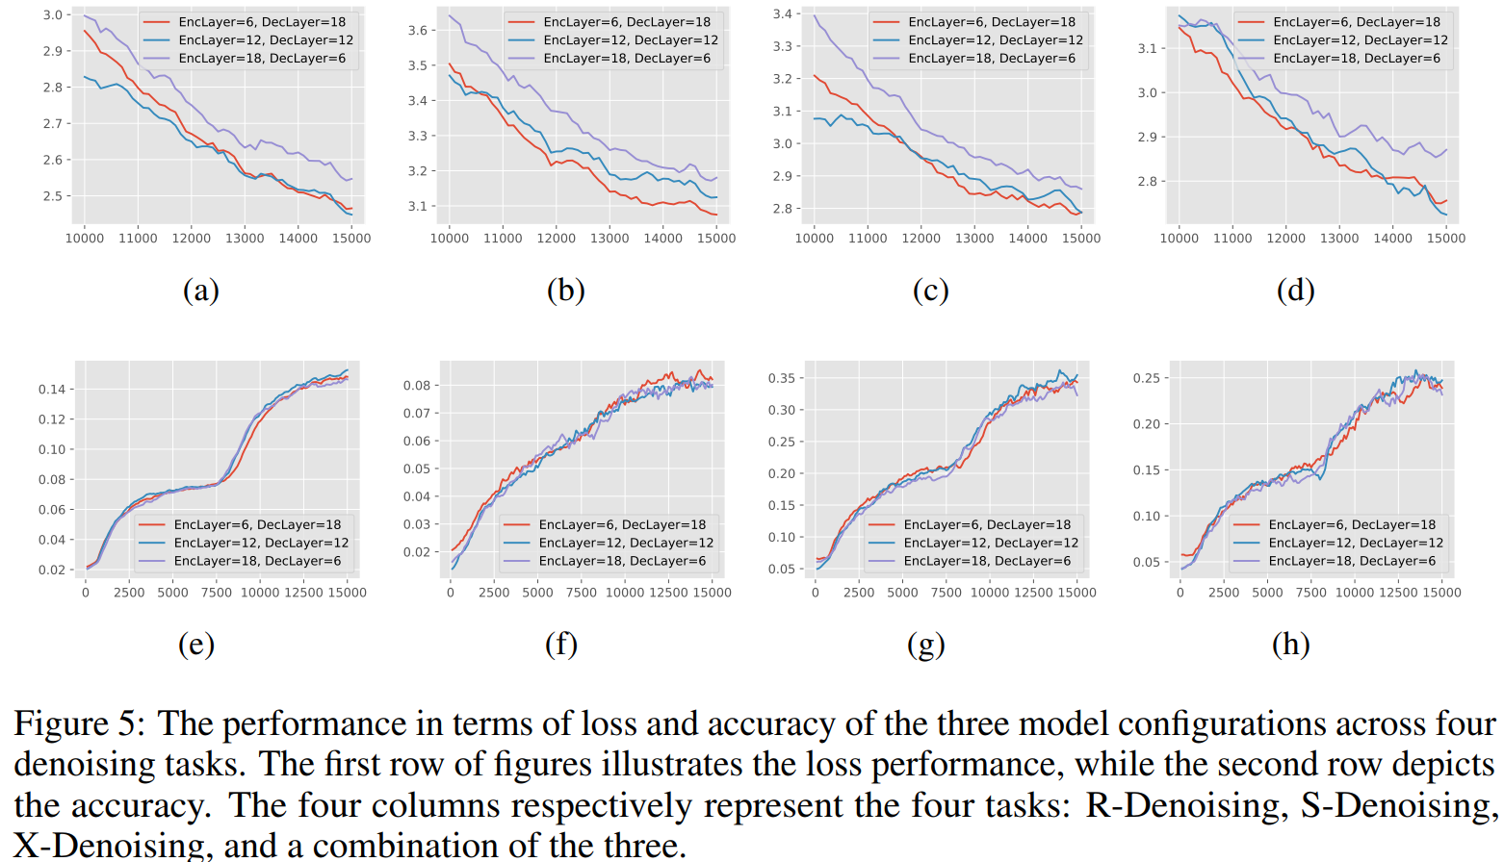
3.1 非对称Encoder-Decoder模型结构
HARBIN INSTITUTE OF TECHNOLOGY
在模型结构的选择上，OpenBA尝试了三种设置：
(1) 更深的decoder；(2) 更深的encoder；(3) 相同层数的encoder和decoder。
论文认为现有的大语言模型主要为decoder-only结构，以生成能力见长，而decoder的层数更深有助于模型生成能力的提升。
针这一点，本文做了一个验证试验，用UL2的训练目标训练上述三种设置的模型，并观察模型在三种denoising验证集上的效果，其中S-Denoising task上的能力可以看作是对模型生成能力的衡量。

Slide 10
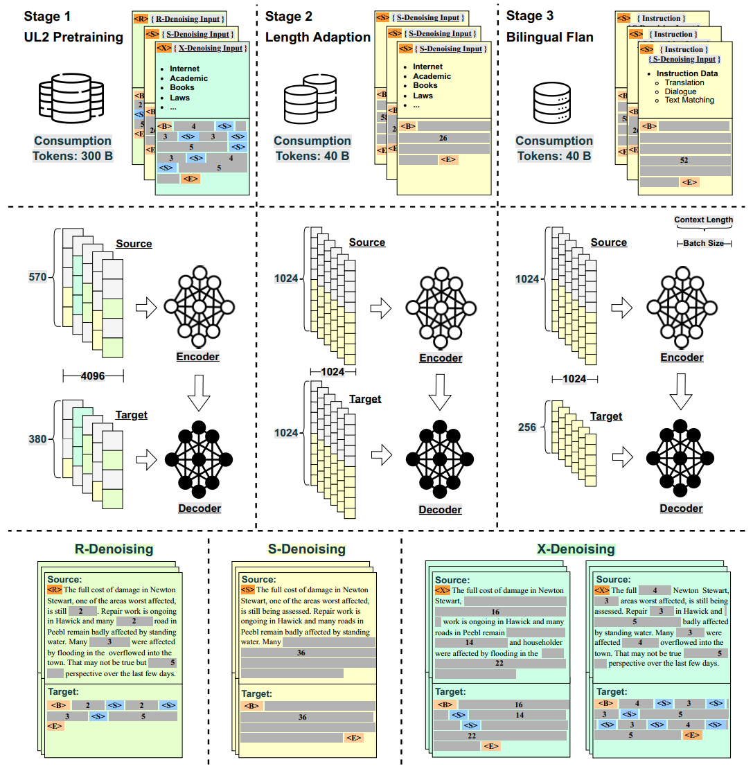
3.2 融合UL2的三阶段训练
HARBIN INSTITUTE OF TECHNOLOGY

Slide 11
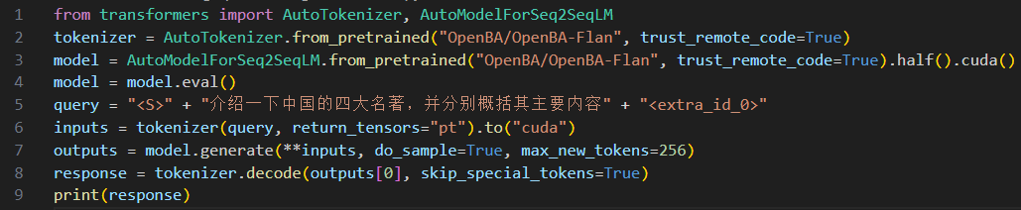
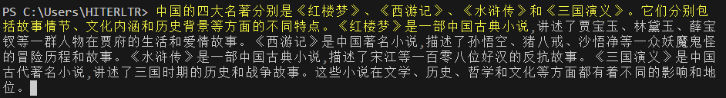
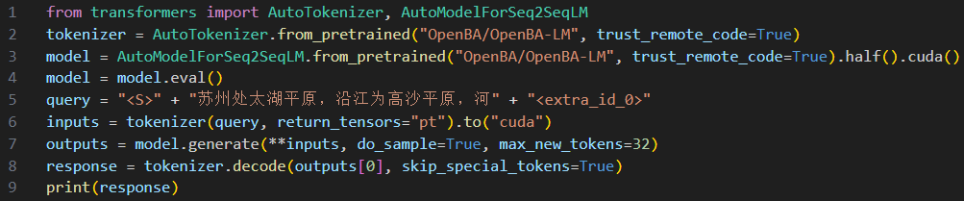
HARBIN INSTITUTE OF TECHNOLOGY
PART 04 实验结果与用法
两个demos

Slide 12
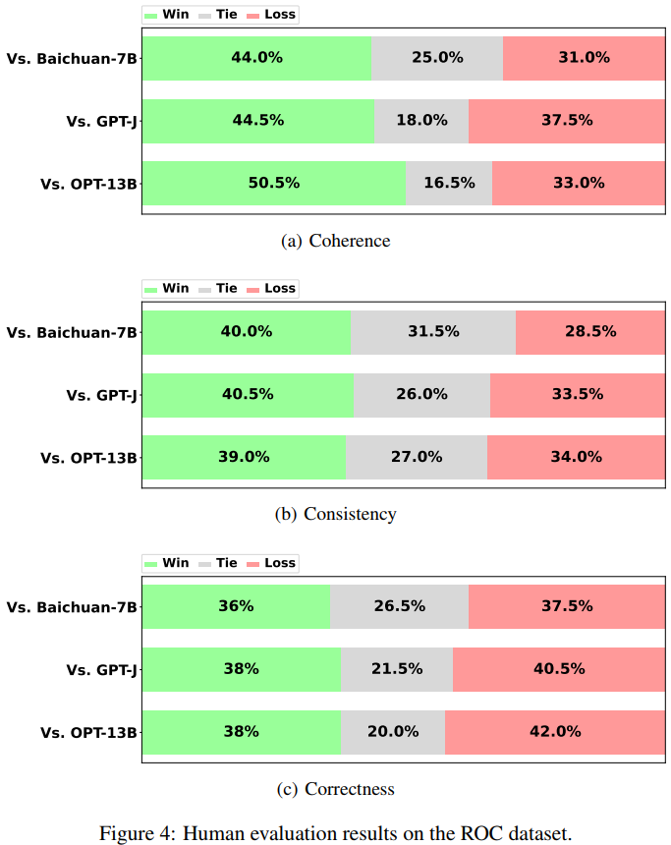
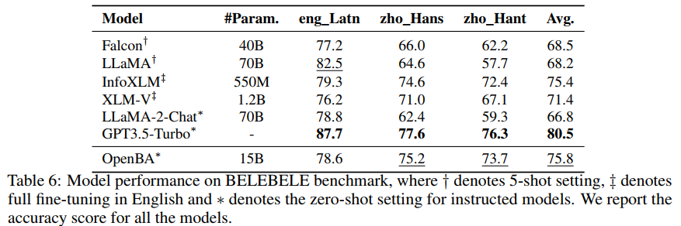
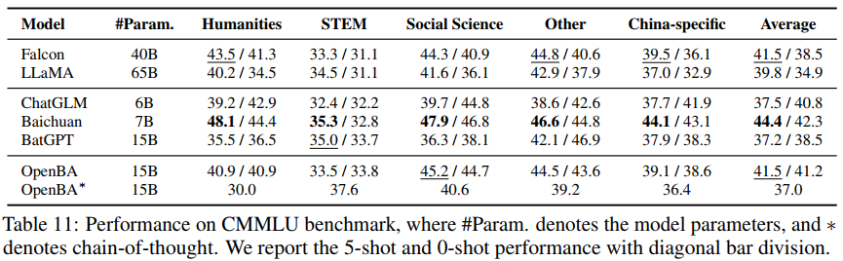
4.1 实验评测结果
HARBIN INSTITUTE OF TECHNOLOGY
OpenBA在BELEBELE(阅读理解)上的自动指标结果
OpenBA在CMMLU(中文逻辑推理)上的自动指标结果

Slide 13
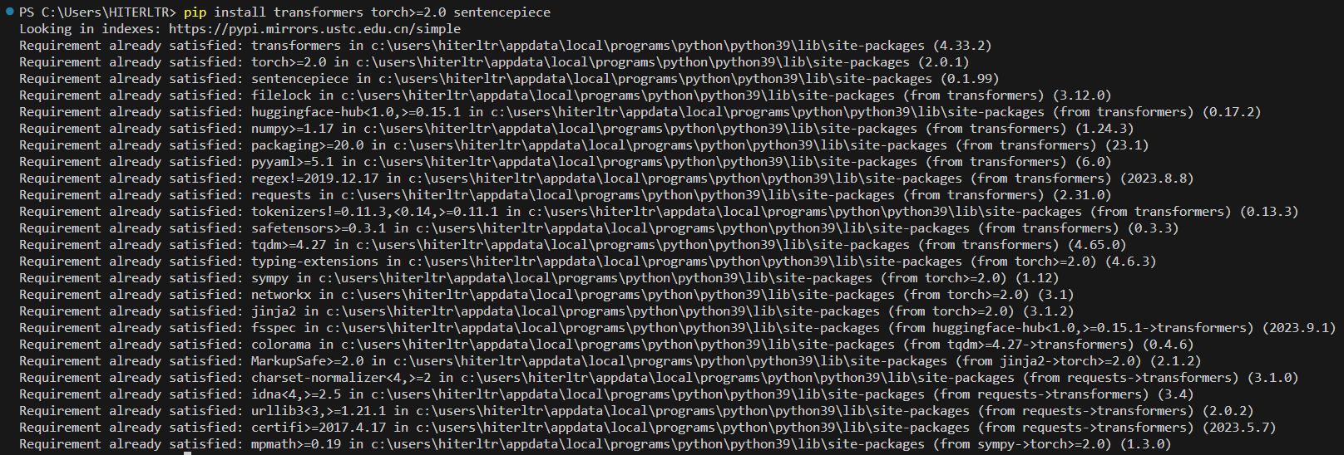
4.2 用法演示
HARBIN INSTITUTE OF TECHNOLOGY
cd training
bash scripts/data_process_span_corr.sh # 处理预训练数据
bash scripts/data_process_flan.sh # 处理微调数据
bash scripts/run_pretrain.sh # 预训练
bash scripts/run_stretch.sh # 长度适应
bash scripts/run_flan.sh # 微调

Slide 14

4.3 小结
HARBIN INSTITUTE OF TECHNOLOGY
目前正在针对OpenBA模型进行以下方面的工作：
• 进行进一步评估，全面校准OpenBA的生成能力，特别是针对受控文本生成的各种任务和开放式长文本生成；
• OpenBA面临着社会道德伦理挑战，因为尚未进行任何对齐操作，容易出现偏见和有毒性。在对齐阶段之后，会在模型上测试一些有效的解毒策略，例如解毒链；
• 模型的对话能力需要针对对话用例进行优化，例如生成正确性；
• 调用工具的能力，尝试在UL2预训练阶段使用标志符号来激活不同的工具使用，即由工具激发的多模态生成；
• OpenBA需要在输入和输出长度方面进一步扩展，以适应更广泛的任务，例如对话生成。

Slide 15
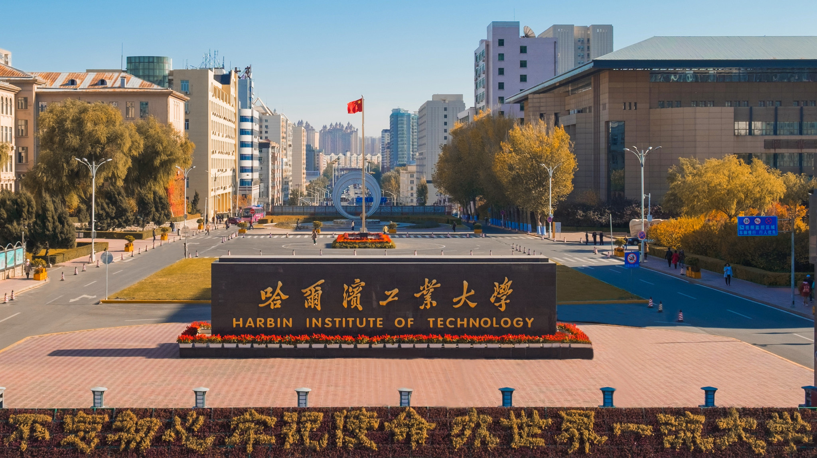
HARBIN INSTITUTE OF TECHNOLOGY
HIT
Thanks!
我的汇报完毕， 恳请老师指正！

